Slide 1
DATA ENGINEER A–Z · #24
24
Portfolio, CV
& phỏng vấn
Tổng kết 24 video · lộ trình 12 tháng tiếp theo
01/15

Slide 2
DATA ENGINEER A–Z · #24
Hôm nay mình nói gì
1
Nhìn lại hệ thống đã xây
2
Trình bày dự án trên GitHub · Đưa vào CV
3
20 câu hỏi phỏng vấn
4
Lộ trình tiếp
5
Lời cuối
02/15

Slide 3
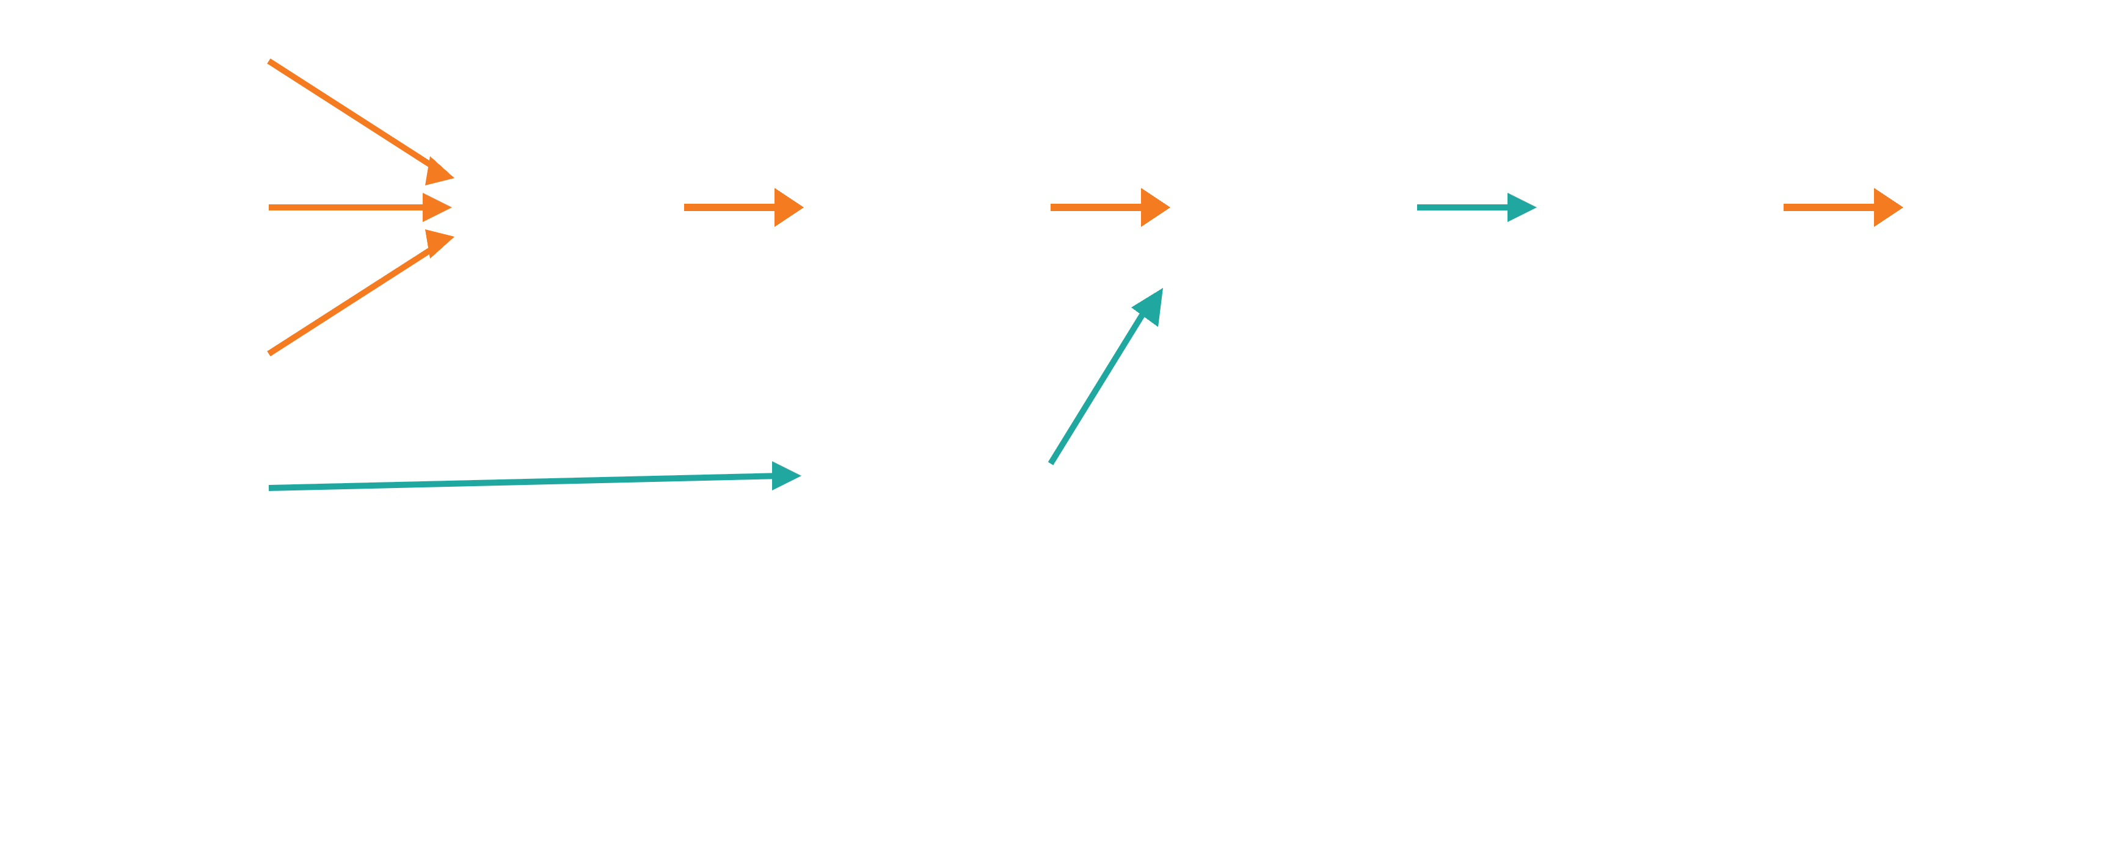
DATA ENGINEER A–Z · #24
Hệ thống sau 24 video
POS · App
#01 #03
Spark Streaming
LAKEHOUSE
Kafka
S3 · Iceberg
dbt · Trino
Metabase
Postgres · CDC
Schema Registry
window · watermark
bronze · silver · gold
star schema · test
Spark ML
#02 #06 #16
#13 #14
#06 #12
#01 #18
#10 #11 #15
#08 #09 #17 #18
IoT máy pha
#13
Batch Python
Data Quality · 3 cửa · GE · data contract
#20
API thời tiết
#04 #05 #07
#04 #07
stream
Orchestration · Airflow · backfill
#19
batch
Mỗi ô là một video. Bạn đã làm hết.
Observability · OpenLineage · Marquez · alert
#21
CI/CD · Terraform · IAM · masking · FinOps
#22 #23
03/15

Slide 4
DATA ENGINEER A–Z · #24
Nó to đến đâu so với thực tế
Đúng cỡ data platform của công ty 200–2.000 người ở VN
Thiếu: multi-tenant, governance catalog, ML platform
Đủ để nói chuyện với senior trong phỏng vấn
04/15

Slide 5
DATA ENGINEER A–Z · #24
README của dự án cần có
1
2
3
1 đoạn bài toán nghiệp vụ
Sơ đồ kiến trúc
Cách chạy trong 5 lệnh
4
5
6
Quyết định thiết kế và lý do
Điều chưa làm và sẽ làm
Ảnh dashboard thật
Iceberg vì… Kappa vì…
05/15

Slide 6
DATA ENGINEER A–Z · #24
Cấu trúc repo portfolio
coffee-data-platform/
docs/decisions/
README.md
Mỗi file 10–15 dòng: một quyết định, một lý do, một cái giá phải trả.
docs/
architecture.md
Người tuyển đọc 2 phút và biết bạn nghĩ thế nào.
decisions/ ADR-001 … ADR-00N
platform/ ingestion · streaming · dbt · dags
infra/ terraform
.github/workflows/
docker-compose.yml · Makefile
Người tuyển đọc quyết định, không đọc code.
06/15

Slide 7
DATA ENGINEER A–Z · #24
docs/decisions/ADR-003.md
# ADR-003 · Chọn Iceberg thay Delta Lake cho tầng silver/gold
**Bối cảnh** · 3 engine cùng đọc (Spark, Trino, DuckDB); đổi partition 2 lần/năm.
**Lựa chọn** · Iceberg · Delta Lake · Hudi · Parquet thuần.
**Quyết định** · Iceberg, REST catalog trên MinIO.
**Lý do** · hidden partitioning, Trino hỗ trợ đầy đủ, không khoá vendor.
**Hệ quả** · phải tự vận hành catalog và lịch compaction / expire snapshot;
tài liệu ít hơn Delta; nếu sau này chuyển Databricks sẽ mất lợi thế.
**Xem lại** · sau 6 tháng hoặc khi > 50 bảng.
Viết cả cái mình mất, không chỉ cái được.
07/15

Slide 8
DATA ENGINEER A–Z · #24
Đưa vào CV
3 gạch đầu dòng theo mẫu đã làm gì – bằng gì – kết quả đo được
"Xây pipeline streaming Kafka → Spark → Iceberg cho 30 cửa hàng, độ trễ < 1 phút, backfill không trùng"
Link GitHub + link video demo 3 phút
Liệt kê 20 công nghệ
08/15

Slide 9
DATA ENGINEER A–Z · #24
20 câu hỏi hay gặp
SQL & modeling
Spark & batch
Streaming
Vận hành & quality
Hành vi
5
5
4
4
2
Toàn bộ 24 câu hỏi cuối mỗi video nằm trong đây.
Danh sách đầy đủ: videos/24/interview-questions.md
09/15

Slide 10
DATA ENGINEER A–Z · #24
Cách trả lời câu hỏi thiết kế
Hỏi lại yêu cầu: trễ bao nhiêu, khối lượng, ai dùng
Vẽ 6 ô (video 1)
Chọn công nghệ và nói trade-off
Nói cái sẽ hỏng và cách phát hiện
Không bắt đầu bằng tên công cụ
10/15

Slide 11
DATA ENGINEER A–Z · #24
Câu hỏi hành vi: pipeline bạn làm hỏng
Kể thật, cụ thể
Nguyên nhân gốc, không đổ lỗi
Sửa gì về quy trình, không chỉ code
Họ tìm sự trung thực, không tìm người chưa từng sai
11/15

Slide 12

DATA ENGINEER A–Z · #24
Lộ trình 12 tháng tiếp theo
Chứng chỉ
AWS DEA-C01 — series tiếp theo của kênh
Junior DE
Chuyên sâu platform
bạn đang ở đây
Kubernetes · Flink · data mesh
MLOps / AI engineering
feature store · LLM data pipeline
Chọn một, làm 6 tháng, rồi quay lại chọn tiếp.
12/15

Slide 13
DATA ENGINEER A–Z · #24
Lab #24 — Hoàn thiện portfolio và nộp để review
1
Viết README theo slide 5
KẾT QUẢ MONG ĐỢI
2
Viết 3 ADR
Mình review công khai 5 repo trong livestream kết series
3
Quay video demo 3 phút
4
Viết 3 gạch đầu dòng CV
5
Nộp link vào comment hoặc form
13/15

Slide 14
DATA ENGINEER A–Z · #24
CÂU HỎI PHỎNG VẤN #24
Kể về một pipeline bạn từng làm hỏng và đã sửa thế nào?
Thật, cụ thể, nguyên nhân gốc, thay đổi quy trình.
14/15

Slide 15
DATA ENGINEER A–Z · #24
SERIES TIẾP THEO
Luyện thi AWS Data Engineer DEA-C01
Lịch công bố sau Tết
Livestream review portfolio · [NGÀY] · 20:00
Đăng ký
15/15

